Slide 1
Учебно-научно-производственное республиканское
унитарное предприятие
«УНИТЕХПРОМ БГУ»
ПРАКТИЧЕСКИЙ ОПЫТ ПО ПРОДВИЖЕНИЮ ИННОВАЦИОННЫХ РАЗРАБОТОК НА
УП «УНИТЕХПРОМ БГУ»
Докладчик:
Директор, к.х.н., доцент Бычковский П.М.
Минск, 24 апреля 2015 г.

Slide 2
Продвижение — это мероприятия, направленные на повышение эффективности продаж через коммуникативное воздействие на персонал, партнеров и потребителей. Продвижение преследует двоякую цель: активацию потребительского спроса и поддержание благоприятного отношения к предприятию. При этом продвижение выполняет в маркетинге целый ряд важнейших функций:
Информирование потребителей о товаре и его параметрах. Конкурентные преимущества товара и любые связанные с ним инновации бессмысленны, пока о них не узнает потребитель. Донести эту информацию до потребителя — важная функция продвижения. Товар будут покупать тогда, когда производитель объяснит, в чем их преимущество по сравнению с аналогичным другим товаром, а лучше если потребители подтвердят это.
Престижность, низких цен и инноваций. Ключевое слово в этой фразе — «образ». Речь идет о формировании у потребителей такого представления о товаре, которое часто превосходит его реальное потребительское содержание, выделяя товар из общего ряда (пищевые добавки, система управления полетами самолетов, оригинальные лекарственные средства).

Slide 3
Поддержание популярности товаров и услуг. Речь идет о напоминании потребителям о важности и нужности в их жизни предлагаемого товара.
Изменение стереотипов восприятия товара. Далеко не всегда стереотипы восприятия товара соответствуют ожиданиям производителя и поставщика. Переломить негативную тенденцию можно помощью специальной кампании продвижения.
К примеру увеличение срока гарантии, постгарантийное обслужив.
Стимулирование участников системы сбыта. Поставщики с непрямыми каналами сбыта осуществляют продажи не потребителям, а посредникам. Тогда как независимые посредники ориентируются на конечный спрос, а не на поставщиков. Лучший способ заставить посредников увеличить закупки — стимулировать конечный спрос через продвижение.

Slide 4
Продвижение более дорогих товаров. Цена товара перестает быть решающим фактором при принятии решения о покупке тогда, когда товар приобретает в восприятии потребителей новое уникальное качество.
Благоприятная информация о предприятии. Это результат того, что у нас часто называют «скрытой рекламой» (спонсорство, меценатство, социальные проекты и др.) Несмотря на увлечение этим видом продвижения, он является последним по значимости. Если товар некачественный, цена его высокая, а восприятие потребителями негативное, то никакое спонсорство не заставит его покупать.

Slide 5
ВИДЫ ПРОДВИЖЕНИЙ: Реклама
Рекламное предложение должно кардинально отличаться от всех предложений конкурентов. Его уникальность может быть связана с уникальностью либо товара, либо целевого рынка, либо самого рекламного обращения. Без уникальности предложения не стоит рассчитывать на уникальность спроса.
Чтобы реклама была эффективной, она должна запоминаться потребителям, а это зависит от ее ценности и информативности. Обычно в маркетинге выделяют три вида восприятия рекламной информации:
востребованная информация, которая доступна, понятна и быстро запоминается. Для такой информации не нужны дорогостоящие средства рекламы. Несколько строк в газете или на доске объявлений — и реклама «выстрелит». Например, информация о «помощи» в написании курсовых и дипломных работ для студентов, лечении онкологических больных;
случайная информация, которая не запоминается или запоминается с большим трудом. Такая информация «привязывается» к носителю рекламы. Потенциальный потребитель должен знать, где при необходимости искать рекламное предложение. Например, большая часть потребителей, желающих поставить пластиковые окна, обращается к бесплатным рекламным изданиям. Задача продавца здесь — оказаться в нужное время в нужном месте;
ненужная информация, которую потребитель игнорирует или она его раздражает. Ненужная информация присутствует всегда, так как не бывает, чтобы товар был востребован абсолютно всеми. Вопрос в том, какая часть аудитории воспринимает рекламную информацию как ненужную, а какая — как случайную или востребованную (например, зрительская аудитория телевизионной рекламы).

Slide 6
Прямые продажи
Суть личных продаж сводится к тому, чтобы превратить торгового агента из простого приемщика заказов от потребителей в их активного добытчика. Организация личных продаж основывается на использовании двух основных подходов:
ориентация на продажи: метод агрессивных продаж, предусматривающий дискредитацию конкурентов, преувеличение достоинств собственных товаров и скидки за немедленную покупку. Девиз такого подхода: «Продажи любой ценой»;
ориентация на клиента: метод участия в решении проблем клиентов. Базируется на выявлении нужд потенциальных клиентов и предложении способов их удовлетворения. Девиз такого подхода: «Продажи через сотрудничество».
Личные продажи обладают целым рядом преимуществ, среди которых можно выделить:
индивидуальный подход к каждому потребителю и возможность передачи значительного объема информации;
меньший, чем в рекламе, размер издержек, не приносящих финансового результата;
обратная связь с потребителями, позволяющая своевременно корректировать рекламные кампании и производственный процесс.
Основным недостатком личных продаж является более высокий уровень оборотных издержек, чем в традиционной торговле, так как отношения внутри торговой сети часто строятся по принципу «пирамиды». Личные продажи наиболее эффективны тогда, когда продавец обладает эксклюзивным товаром на рынке.

Slide 7
Пропаганда продаж
Является разновидностью связей с общественностью, представляя собой неличное и не оплачиваемое спонсором стимулирование спроса на товар посредством распространения коммерчески важной или имиджевой информации как самостоятельно, так и через посредников.
Целью пропаганды является привлечение внимания потенциальных потребителей без затрат на рекламу.
Основные инструменты пропаганды:
выступления: участие представителей фирмы в открытии различных мероприятий, приветственные слова и т. п.;
мероприятия: организация пресс-конференций и онлайновых встреч, проведение семинаров и юбилеев, участие в выставках, соревнованиях и конкурсах и др.;
новости: предоставление средствам массовой информации благоприятных новостей о предприятии, его продукции и сотрудниках (пресс-релизы);
публикации: годовые отчеты, информационные бюллетени, брошюры, журнальные или газетные статьи и иные печатные материалы, используемые в качестве инструментов влияния на целевые рынки;
спонсорство: выделение времени, денежных и материальных ресурсов для содействия организации благотворительных, спортивных и иных общественно значимых мероприятий;
средства идентификации: использование эмблемы (логотипа) предприятия, писчей бумаги с водяными и иными знаками, многоцветных печатей, визитных карточек, создание веб-сайтов, разработка единого стиля и дизайна помещений, введение униформы для сотрудников, распространение брошюр о предприятии и т. д.

Slide 8
Пропаганда продаж
Следует выделить четыре вида адресатов пропаганды:
Потребители: с целью формирования положительного имиджа товара (обычно связано с экологией) и имиджа фирмы. Задача решается через организацию промо-акций, социально-значимых массовых мероприятий, размещение имиджевых материалов в СМИ и т. д.
Контрагенты: с целью развития торговой сети и привлечения новых партнеров. Задача решается через выставки, презентации, рассылку рекламно-агитационных материалов и т. п. Эти мероприятия позволяют получить двойной эффект за счет презентации продукции и персональных контактов с заказчиками.
Ключевые журналисты (пресса, радио, телевидение, Интернет): с целью продвижения бесплатной информации о наиболее значимых событиях и новинках производства. Задача решается через организацию пресс-конференций, рассылку пресс-релизов и т. д.
Государственные и муниципальные органы власти и управления: с целью привлечения их к участию в развитии бизнеса. Задача решается через участие в социально значимых проектах, софинансирование массовых мероприятий и т. п.
Конечно же административный ресурс
Поддержка отечественного производителя.

Slide 9
Современные методы продвижения товара
1. Интернет – как виртуальный рынок сбыта товаров и услуг
2. Выставка – один из методов продвижения товаров
3. Сильная торговая марка-главный инструмент конкурентной борьбы
4. Франчайзинг (способ организации бизнес-отношений между независимыми компаниями и/или физическими лицами, в рамках которой одна из сторон (франчайзи) получает от другой (франчайзера) официальное разрешение на использование знака обслуживания, фирменного стиля, деловой репутации, ноу-хау и готовой бизнес-модели за определенную плату – роялти) – Лицензионные договора.
5. Телемаркетинг - продажа товаров или услуг по телефону
6. Мерчендайзинг – искусство торговать или это одна из составляющих маркетинга продукта, определяющая правила продвижения товара в непосредственном месте продаж.
7. Реклама – технология продвижения товара
8. Успех в бизнесе – успех на рынке

Slide 10
Стимулирование продаж
Характерной особенностью мероприятий по стимулированию продаж является их прямая связь с потребительскими свойствами продукции, ее ценой или системой сбыта. Стимулирование продаж направлено на трех адресатов:
1. Покупателей: с целью побуждения потребителей совершать больше покупок. Формы стимулирования покупателей могут быть различны:
конкурсы, игры и лотереи;
программы лояльности (скидки при повторной покупке, дисконтные карты);
акции по случаю вывода товара на рынок или по иному поводу;
демонстрация товаров промоутерами;
бесплатные образцы (пробники), льготные талоны и т. д.
2. Контрагентов — с целью побуждения их увеличить объемы торговых сделок и сосредоточиться на продвижении продукции поставщика. Формы стимулирования контрагентов могут быть различны:
предоставление агитационных материалов и торгового оборудования;
помощь в обучении торгового персонала;
проведение конкурсов по итогам продаж, авторизованное дилерство и т. п.;
предоставление сопутствующих услуг (юридических, информационных и т. д.)

Slide 11
Стимулирование продаж
Например, компания Coca-Cola предоставляет бесплатно холодильники для розничных торговцев, а поставщики сложной бытовой техники оплачивают обучение и проводят сертификацию контрагентов при создании ими авторизованных сервисных центров;
3. Торгового персонала: с целью побудить торговых сотрудников направлять больше усилий на улучшение качества обслуживания и привлечение потребителей. Формы стимулирования торгового персонала могут быть различны:
соревнования по продажам между работниками;
материальное (премии, бонусы) и моральное (грамоты, доска почета) стимулирование;
обучение, лечение и переподготовка персонала за счет фирмы;
оплаты путевок работникам, не имеющим нареканий со стороны работодателя, и др.
Торговый персонал, контрагентов и потребителей невозможно привязать к себе силой. Однако существует достаточно приемов, позволяющих укрепить взаимоотношения с ними на основе общности интересов без какого-либо принуждения.

Slide 12
Инновационная деятельность предприятия
это деятельность, направленная на поиск и реализацию инноваций в целях расширения ассортимента и повышения качества продукции, совершенствования технологии и организации производства.
Инновационная деятельность включает:
выявление проблем предприятия;
осуществление инновационного процесса;
-

Slide 13
Инновационная деятельность предприятия
организацию инновационной деятельности –
системы мероприятий по использованию научного, научно-технического и интеллектуального потенциала с целью получения нового или улучшенного продукта либо услуги, нового способа их производства для удовлетворения, как индивидуального спроса, так и потребностей общества в новшествах в целом.
Различают два типа технологических инноваций: продуктовые и процессные. Внедрение нового продукта определяется как радикальная продуктовая инновация.
Процессная инновация – это освоение новых или значительно усовершенствованных способов производства и технологий, изменения в оборудовании или организации производства.
Инновация как комплексный процесс, включающий разработку, внедрение в производство и коммерцию новых потребительских ценностей-товаров, техники, технологии, организационных форм;
-

Slide 14
Инновационный продукт -
«- результат инновационной деятельности (нововведение, инновация), получивший практическую реализацию в виде нового товара, услуги, способа производства (технологии) или иного общественно полезного результата...»
Уровень новизны товаров напрямую связан со степенью риска и важностью управленческих проблем, решаемых в ходе инновационных процессов, связанных с ним.
-

Slide 15
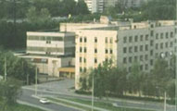
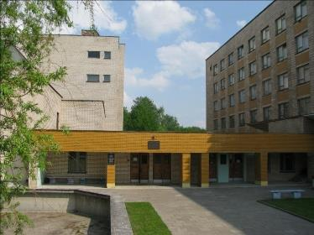
Структура предприятия:
Научно-производственный центр пищевых технологий
Лаборатория разработки оборудования для спирометрии
Научно-производственный центр малотоннажной химии
Служба лекарственных средств
Служба прикладных проблем биохимии
Служба информационно-измерительных систем
Служба информационно-вычислительных систем
Служба ионообменных и сорбционных технологий

Slide 16
Учебно-научно-производственное республиканское унитарное предприятие «УНИТЕХПРОМ БГУ»
создано 30.09.1999 г. приказом ректора БГУ для внедрения научных разработок ученых БГУ: «от научной идеи до организации производства и выпуска инновационной продукции».
Предприятие занимается разработкой и производством:
- пищевых обогатительных добавок, улучшителей, фитосолей;
- оригинальных и генерических фармацевтических субстанций и готовых лекарственных средств для лечения сердечно­сосудистых, онкологических и др. заболеваний;
- нестандартного оборудования, приборов медицинского назначения, измерительных приборов для промышленных, научных, и учебных целей, оборудования для спутниковых систем мониторинга транспорта;
- современных химико-аналитических и специальных технологий;
- препаратов комплексного действия серии «Волат» для некорневого питания фруктовых и ягодных культур.

Slide 17
Фармацевтическая продукция разрабатывается по полному инновационному циклу, от формулировки технического задания до серийного производства совместно с НИИ ФХП БГУ в рамках Государственных научно-технических программ «Новые лекарственные средства» (2006-2010 годы) и «Фармацевтичес­кие субстанции и лекарственные средства» (2011-2015 годы). Реализация ряда проектов осуществляется в рамках Государственной программы инновационного развития Республики Беларусь.
Продукция предприятия отмечена 16 золотыми, 11 серебряными и 1 бронзовой медалями, дипломами международных специализированных выставок и салонов инноваций и инвестиций, а лекарственное средство «Цисплацел» - специальным призом в номинации «Успешное продвижение товара на рынок».
Производство фармацевтических субстанций и готовых лекарственных средств соответствует требованиям ТКП 030-2013 «Надлежащая производственная практика (GMP)».
На предприятии существует система обеспечения качества выпускаемой продукции, получен сертификат чешского института тестирования и сертификации на систему менеджмента качества в соответствии с требованиями стандарта EN ISO 13485:2012 «Изделия медицинские».
В 2014 году по результатам конкурса «Техносфера 2014» наше предприятие признано лучшим инновационным предприятием Республики Беларусь.
Наш коллектив - это высококвалифицированные специалисты, имеющие практический опыт работы в разработке и производстве наукоемкой продукции.
Численность – 97 чел., из них 1-доктор наук, 15 кандидатов наук.

Slide 18
УП «Унитехпром БГУ» реализует инновационный проект «Создание малотоннажного производства фармацевтических субстанций для получения противоопухолевых, кардиотропных и других лекарственных средств, соответствующих стандартам GMP на базе организаций Минобразования», в рамках которого предполагается модернизация имеющегося производства оригинального препарата «Цисплацел» (Патенты РБ №6420, №5748) для локальной химиотерапии злокачественных опухолей головного мозга и опухолей в области головы и шеи, создание производства дженерических фармацевтических субстанций Темозоломида, Проспидия хлорида для получения противоопухолевых лекарственных средств и оригинальных фармацевтических субстанций Темодекс (Патенты РБ №16085, №15961, №15136), Проспиделонг (Патенты РБ №14762, №15136, России №2455007, №2442586) и Нитаргал (Патент РБ №8456).

Slide 19
ЦЕЛЬ: обеспечение лекарственной безопасности государства и частичное импортозамещение фармацевтических субстанций и готовых лекарственных форм (ГЛФ) противоопухолевых и кардиотроп-ных препаратов, входящих в перечень жизненно необходимых.

Slide 20
ЗАДАЧИ: Создание малотоннажного производства фармацевтических субстанций и на их основе готовых лекарственных средств, соответствующих стандартам GMP.
Модернизация производства на УП «Унитехпром БГУ» по выпуску оригинального противоопухолевого лекарственного препарата «Цисплацел».

Slide 21
Социальный эффект от реализации проекта:
обеспечение независимости от импортных поставок субстанций эффективных противоопухолевых и кардиотропных препаратов и ГЛФ;
обеспечение фармацевтической промышленности Республики Беларусь отечественными субстанциями для производства их готовых лекарственных форм (ГЛФ)
Увеличение продолжительности и качества жизни онкологических больных.

Slide 22
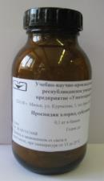
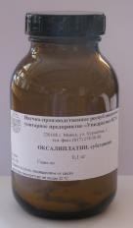
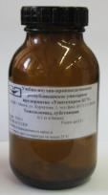
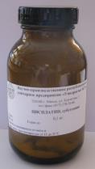
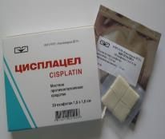
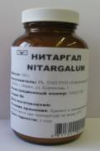
НИИ ФХП БГУ, УП «Унитехпром БГУ»
ГП «Импортозамещающая фармпродукция»
«Создание малотоннажного производства фармацевтических субстанций для получения противоопухолевых, кардиотропных и других лекарственных средств на базе организаций Министерства образования Республики Беларусь»
Государственная программа инновационного
развития Республики Беларусь (2011-2015 гг.) ГНТП «Фармацевтические субстанции и лекарственные средства», Подпрограмма «Лекарственные средства» 2011 – 2015 гг

Slide 23
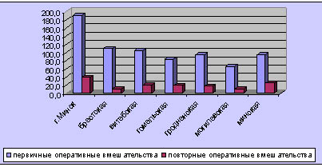
Структура рынка на примере препаратов «Цисплацел» и «Темодекс»
По данным канцер-регистра число выявленных онкологических больных с опухолями головного мозга с 9 чел в 2009 году выросло до 11 человек в 2012 году на 100 тысяч населения, что говорит о растущей потребности в препаратах. Представлено количество первичных и повторных операций в Республике Беларусь по регионам.
.

Slide 24
Ценовое сравнение продукции с конкурентами
Наименование ГЛФ, производитель, планируемая цена, у.е. | Аналог ГЛФ по активному веществу (а.в.) или фармакологическому действию (ф.д.), цена, у.е.
Цисплацел (салфетки 1,5х1,5 см №10 – 193 у.е. салфетки 1,5х1,5 см №20 – 320 у.е. салфетки 3,0х5,0 см №5 – 218 у.е. | Gliadel (ф.д.) “MGI Pharma, Inc” (USA), 15000 у.е. за 1 упаковку
Нитаргал (таблетки 20 мг, 40 мг №10×2) РУП «Белмедпрепараты» 1,7 у.е за 1 уп. | Кардикет (ф. д.) “Schwarz Pharma” 2 у.е за 1 упаковку
Темобел (капсулы 20 мг, 100 мг, 250 мг во флаконах №5) РУП «Белмедпрепараты» 20 мг – 80 у.е. за фл. 100 мг – 580 у.е. 250 мг – 920 у.е. | Темодал (а.в.) Капсулы №5 20 мг- 225 у.е. 100 мг – 1085 у.е. 250 мг – 2625 у.е.
Tемодекс – 400 у.е. (порошок для приготовления геля для локальной интраоперационной химиотерапии, 1000 мг в бутылках) | Gliadel (ф.д.) “MGI Pharma, Inc” (USA), 15000 у.е. за 1 упаковку
Проспидин (порошок для инъекций) – 30 у.е. (мазь 0,3%, 30%) ЗАО «Диалек» - 25 у.е. | Проспидин ООО «Биомед Пермь», Россия (а.в.) 100 мг. 10 флаконов в упак. 79,8 у.е
Проспиделонг – 350 у.е. (порошок для приготовления геля для локальной интраоперационной химиотерапии, 1000 мг в бутылках) | Импортных аналоги по фарм. действию нет. Применяется внутрибрюшинная перфузионная термохимиотерапия растворами цитостатиков, 5000 евро на однократный курс лечения.

Slide 25
программа производства продукции в натуральном выражении по годам

Slide 26
Финансовые показатели инвестиций по проекту
Простой срок окупаемости (период возврата инвестиций Т_{в}^{пр}) = 5,1 года
Динамический срок окупаемости проекта – 5 лет 10 месяцев
НП_{ср} (ср. норма прибыли инвест. проекта) = 45,37 %
NPV_{Д} (значение чистой дисконтированной стоимости инвестиционного проекта) = 42365,2 $ > 0
Внутренняя норма доходности – 5,24 %
ARR (значение расчетной нормы рентабельности) = 0,03
PI (значение индекса доходности над единицей) = 1,03

Slide 27
Проектные риски
Риск | Вероятность | Пути снижения
1. Риск невостребованности продуктов на рынке | 10 % | - Агрессивная маркетинговая политика в направлении медицинских учреждений, донесение ценности продукта до врачей, проводящих операции на головном мозге и для пациентов; - Поиск путей по снижению себестоимости продукции и повышению ее качества;
2. Риск появления на рынке более эффективных и недорогих препаратов | 20 % | - Проведение собственных НИОКР по разработке современных, оригинальных, наиболее эффективных противоопухолевых препаратов; - Агрессивная маркетинговая компания по освоению (захвату) рынка и поглощение конкурентов;
3. Риск, связанный с перебоями в поставках сырья и вспомогательных веществ | 10 % | - Организация собственного производства вспомогательных веществ; - Диверсификация поставок из разных источников; - Заключение долгосрочных контрактов на поставки;

Slide 28
Выводы:
Реализация инновационного проекта позволит:
-расширить номенклатуру субстанций:
-увеличить экспортный потенциал и расширить возможности реализации данной продукции, в том числе за счет приведения производства в соответствие с требованиями GMP:
-обеспечить гарантированное высокое качество и безопасность выпускаемых субстанций:
-увеличить производственные мощности предприятия:
-обновить основные промышленно-производственные фонды предприятия:
-улучшить условия работы для персонала вследствие внедрения современного оборудования:
-улучшить общеэкономические показатели развития, как за счет увеличения поступления выручки от реализации продукции, так и за счет сокращения затрат на производство, обеспечивающегося повышением производительности труда:
-удовлетворить потребности отечественных фармацевтических предприятий в субстанциях и лечебных учреждений Республики Беларусь в соответствующих лекарственных средствах в полном объеме.

Slide 29
Оборудование, закупленное в рамках реализации инновационного проекта «Создание малотоннажного производства фармацевтических субстанций для получения противоопухолевых, кардиотропных и других лекарственных средств, соответствующих стандартам GMP на базе организаций Минобразования» на сумму 13,8 млрд. рублей

Slide 30
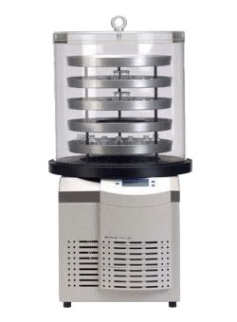
Лиофильная сушка Alpha 2-4LD
Предназначена для сушки фармацевтических субстанций «Нитаргал» и «Темодекс» путем замораживания и вакуумирования.

Slide 31
Реакторная система в комплекте с нутч-фильтром
Цилиндрическая реакторная система, оснащенная перемешивающим элементом якорного типа с возможностью фильтрации при пониженном давлении. Предназначена для производства фармацевтических субстанций.

Slide 32
Боксы цитотоксической безопасности
Предназначен для работы с противоопухолевыми препаратами, обеспечивает двухступенчатую фильтрацию отработанного воздуха, что максимально защищает и снижает степень неблагоприятного воздействия противоопухолевых препаратов на организм сотрудников, занятых в производстве.
Стоимость - 79 800 €

Slide 33
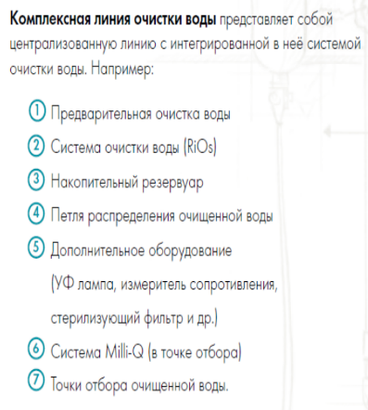
Комплексная линия очистки воды

Slide 34
Комплект конструкций для устройства чистых помещений
Производство фарм. субстанций в чистых помещениях позво-ляет избежать загрязнения микро-организмами, механическими час-тицами выпускаемой продукции на всех стадиях техноло-гического процесса.

Slide 35
Служба лекарственных средств
ПРЕПАРАТЫ, ПРОИЗВОДИМЫЕ УП «УНИТЕХПРОМ БГУ» (Описание продукции)
ЦИСПЛАЦЕЛ – оригинальный противоопухолевый препарат для локальной химиотерапии опухолей головного мозга, головы и шеи (Объем производства 1350 упаковок в год, 432 тыс. долларов США).Импортозамещение 22,4 млн. долл.США/ год
ТЕМОЗОЛОМИД – субстанция для производства противоопу- холевого препарата Темобел (капсулы ), фармсубстанции и ГЛФ препарата Темодекс (порошок для приготовления геля для интраоперационного применения) (Макс. объем производства 5000 г. в год, 210 тыс. долларов США) Импортозамещение 3,0 млн. долл.США в ГЛФ
ПРОСПИДИЯ ХЛОРИД – субстанция для получения различных лекарственных (инъекционная, мазевая, гидрогелевая) форм противоопухолевых препаратов (Объем производства 10000 г. в год, 300 тыс. долларов США)

Slide 36
Служба лекарственных средств
НИТАРГАЛ – оригинальная субстанция для производства препарата Нитаргал, таблетки для лечения сердечно-сосудистых заболеваний (План к выпуску в 2014-2016 гг – 17,0 кг., 42,5 тыс. упаковок № 20)
ТЕМОДЕКС – оригинальная субстанция для производства оригинального противоопухолевого препарата Темодекс для локальной химиотерапии опухолей головного мозга (План к выпуску в 2014-2016 гг – 1,5 тыс. флак.).

Slide 37
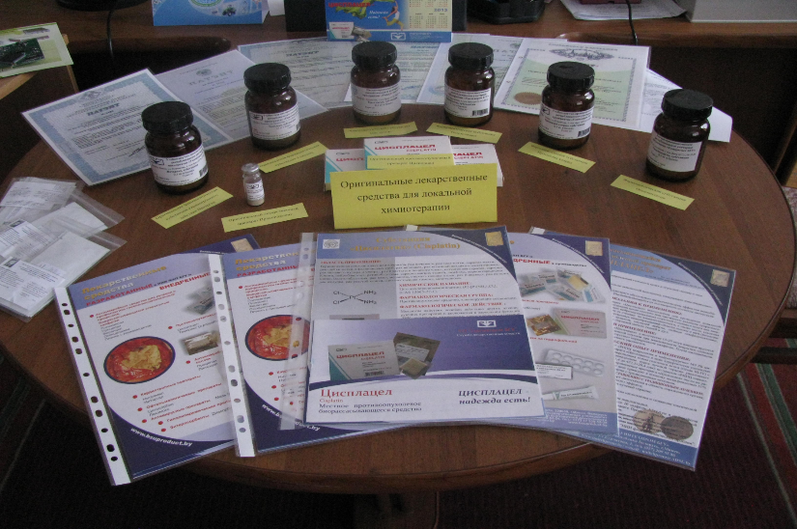
Служба лекарственных средств

Slide 38
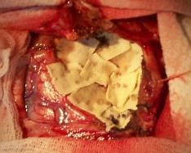
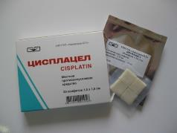
«ЦИСПЛАЦЕЛ»
Показания к применению
- злокачественные новообразо-вания головного мозга
- злокачественные опухоли шеи, полости рта, языка, носа и придаточных пазух
Применение препарата «Цисплацел» увеличивает на 30 - 40% число излечиваемых больных с опухолями в области головы и шеи, увеличивает длительность безрецидивного периода, улучшает качество и продолжительность жизни больных с опухолями головного мозга в 1,5–2 раза.
Государственный заказ на поставку препарата Цисплацел выполняется по графику поставок. Препарат в соответствии с приказом МЗ РБ в 2012 г. включен в Протоколы лечения.

Slide 39
Конкурентные преимущества:
по сравнению с традиционным лечением:
целенаправленный транспорт цитостатика в область пораженного органа;
пролонгирование лечебного эффекта;
потенцирование эффекта лучевой терапии;
обеспечение гемостаза;
уменьшение суммарной дозы цитостатика и снижение токсической нагрузки на организм;
полная биорассасываемость при имплантации
по сравнению с единственным импортным аналогом - препаратом «Глиадел», производства фирмы «MGI Pharma, Inc.» (США):
цена упаковки препарата «Цисплацел» в 50 раз ниже цены аналога (стоимость 1 упаковки аналога – 15 000 долл. США);
более высокая стабильность препарата при хранении;
не требуется дополнительное применение гемостатических средств

Slide 40
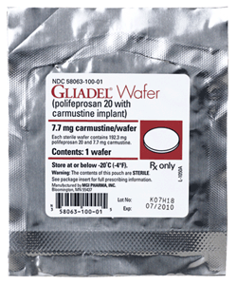
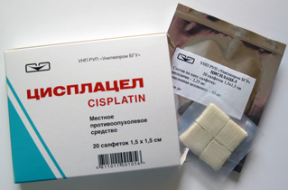
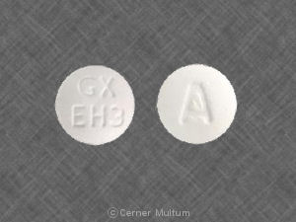
Глиадел Цисплацел (кармустин) (Цисплатин)

Slide 41
Клинические испытания препарата Цисплацел в странах СНГ
Армения
Акционерное общество закрытого типа
«Институт хирургии им. А.Л. Микаелян»
0051, Республика Армения, г. Ереван, ул. Асратяна, 9
Руководитель: Калайджян Андроник Ишханович
Исполнитель: Киракосян Аветис Альбертович
Россия
Российский онкологический научный центр
имени Н.Н. Блохина РАМН
115478, Россия, Москва, Каширское шоссе, 24
www.ronc.ru
Руководитель: Давыдов Михаил Иванович
Исполнитель: Фу Радион Ганович

Slide 42
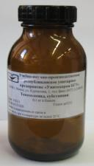
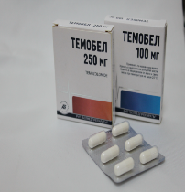
Задание 05.30. «Разработать технологию и освоить на РУП «Белмедпрепараты» выпуск фармацевтической субстанции и ГЛФ противопухолевого лекарственного средства Темобел» головная организация-исполнитель – НИИ ФХП БГУ
В рамках задания разработаны 4 фармацевтических объекта:
Субстанция темозоломида (РУ №10/12/1829 от 13.12.2010 г., ФСП РБ 1526-10, производитель – УП «Унитехпром БГУ»);
Субстанция темодекса (РУ №11/11/1929 от 02.11.2011 г., ФСП РБ 1624-11, производитель – УП «Унитехпром БГУ»);
ГЛФ «Темобел, капсулы 20 мг, 100 мг, 250 мг», РУ №11/01/1832 от 10.01.2011 г., ФСП РБ 1541-11, производитель – РУП«Белмедпрепараты»);
ГЛФ «Темодекс», порошок для приготовления геля для интраоперационной химиотерапии опухолей головного мозга (РУ №14/12/2324 от 23.12.2014 г., ФСП РБ 2028-14, производитель – РУП «Белмедпрепараты»)
Выпущено/ реализовано продукции за 2011-2014 гг., млн.руб.:
Субстанция темозоломида - 1746,8/1466,8;
Субстанция темодекс – 636,9/530,7;
ГЛФ «Темобел» – 69192,0/65401,8;
Всего 71575,7/67399,3.
Для закупки оригинального препарата Темодал фирмы «Schering-Plough» в объеме потребности Республики Беларусь необходимо более 30 млн.долл.
Эффективность проекта за 2011-2014 гг. 1:17

Slide 43
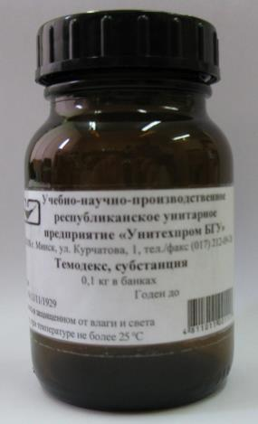
Фармацевтическая субстанция
ТЕМОДЕКС – оригинальная субстанция для производства противоопухолевого препарата Темодекс для локальной химиотерапии опухолей головного мозга

Slide 44
Темодекс
Препарат в виде стерильного порошка для приготовления геля. Представляет собой темозоломид, иммобилизованный на специально синтезированном сшитом гелеобразующем фосфате декстрана, предназначен для локальной химиотерапии злокачественных опухолей головного мозга. Гелем препарата заполняют полость, образовавшуюся после хирургического удаления злокачественной опухоли головного мозга. Гелеобразное состояние обеспечивает полный доступ препарата во все участки, обеспечивая при этом наиболее полную гибель оставшихся опухолевых клеток. Проводятся клинические испытания Темодекса в качестве средства локальной химиотерапии у больных с глиомами головного мозга (Grade II-IV).

Slide 45
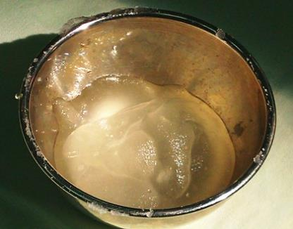
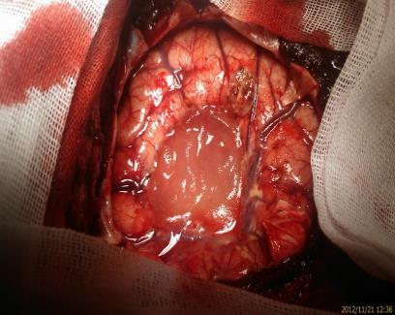
Выполнение хирургического этапа локального введения Темодекса
Готовая гелеобразная масса для интраоперационного введения
Вид полости удаленной опухоли, заполненной гелеобразной массой Темодекса

Slide 46
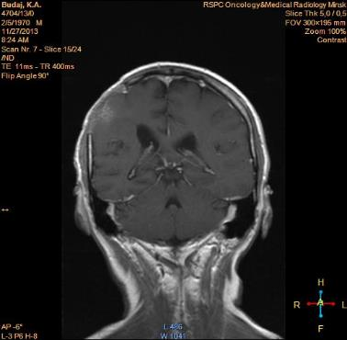
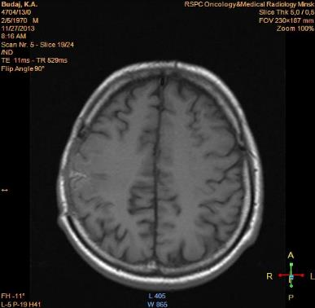
MRI of the brain of patient with glioblastoma (Grade IV) in 6 month after surgical operation and implantation of Temodex
Т1- view of the frontal and axial projection.
There are no any features of progress of process of tumors growth.

Slide 47
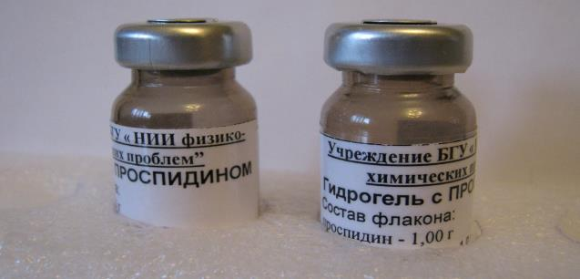
ПРЕПАРАТЫ, ПРОИЗВОДСТВО КОТОРЫХ ПЛАНИРУЕТСЯ НА УП «УНИТЕХПРОМ БГУ»
ПРОСПИДЕЛОНГ - гидрогелевый противоопухолевый препарат пролонгированного действия для интраперитонеального применения у больных раком желудка с диссеминированным поражением брюшины (План к выпуску в 2014-2016 гг – 1,3 тыс. флак.). Степень готовности – завершены доклинические испытания.

Slide 48
Проспиделонг
Препарат в виде стерильного порошка для приготовления геля. Представляет собой проспидия хлорид, иммобилизованнй на специально синтезированном гелеобразующем смешанном эфире декстрана, содержащем фосфорнокислые и карбаматные группы. Предназначен для локальной химиотерапии рака желудка с диссеминированным поражением брюшина, а в перспективе и опухолей других локализаций. По данным доклинических испытаний имеет высокую и продолжительную противоопухолевую активность, характеризуется достаточно низкими параметрами токсичности. Препарат награжден Дипломом 1 степени и золотой медалью «Петербургской технической ярмарки», г. Санкт-Петербург, 2012 г.

Slide 49
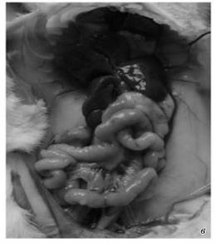
Общий вид брюшной полости крыс с привитой гепатомой Зайдела на 22 сутки после однократного внутрибрюшного введения фосфата декстрана (а), проспидина (б) и препарата «Проспиделонг» (в) – признаки опухолевого процесса в брюшной полости отсутствуют.
а
б
в

Slide 50
Права на интеллектуальную собственность
НИИ ФХП БГУ имеет патенты РБ и РФ на выпускаемую продукцию:
Цисплацел, Патенты РБ № 6420, 5748
Темозоломид, Патенты РБ № 16085, 15961
Проспиделонг, Патенты РБ № 14762, 15136
Патенты России №2455007, 2442586
Нитаргал, Патент РБ 8456
Заключен с НИИ ФХП БГУ и УП «Унитехпром БГУ» Лицензионный договор о передаче права на использование патента №6420 на изобретение Цисплацел. Зарегистрирован Всемирной организацией интеллектуальной собственности (Женева) товарный знак на Цисплацел в Республике Беларусь, в Армении, Украине.

Slide 51
Патент Республики Беларусь на способ получения препарата «Цисплацел»

Slide 52
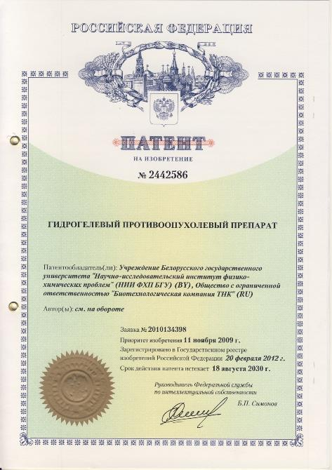

Slide 53
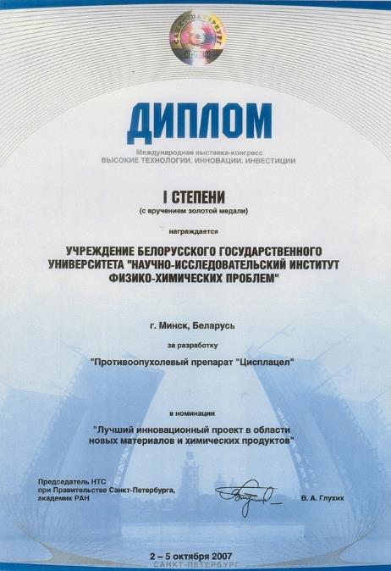

Slide 54
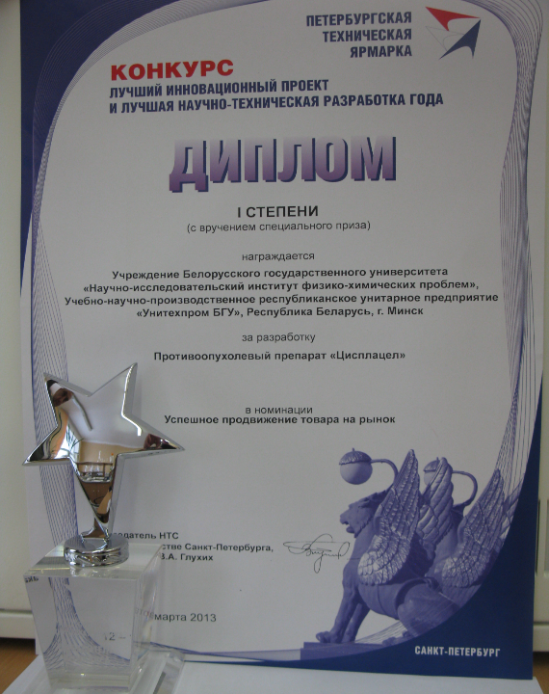

Slide 55
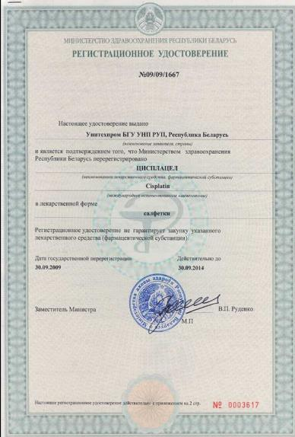
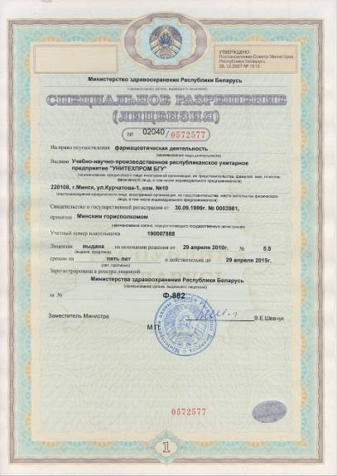
Лицензия на
фармацевтическую деятельность МЗ РБ
Регистрационное
удостоверение

Slide 56
КОММЕРЧЕСКОЕ ПРЕДЛОЖЕНИЕ, Формы сотрудничества
Инвестиции в производство
Продажа технологии
Совместное производство
Продажа лицензии
Продажа готовой продукции
Дополнительный экономический эффект будет достигнут за счет расширения областей применения препаратов и экспортных поставок после их регистрации в странах СНГ и др.

Slide 57
ЗАКЛЮЧЕНИЕ
Деятельность предприятия имеет направленность на повышение качества жизни населения и продление активного долголетия благодаря:
обеспечению продуктами питания нового поколения - разработка и выпуск ингредиентов для функционального питания;
повышение уровня медицинского обслуживания – разработка и выпуск высокоэффективных лекарственных средств и медицинского оборудования;
Обеспечение лекарств. Безопасности государства и частичное импортозамещение фармсубстанций и ГЛФ
Наличию средств контроля безопасности жизни –тесты по определению наркотиков, производство систем безопасности полета «черные ящики».

Slide 58
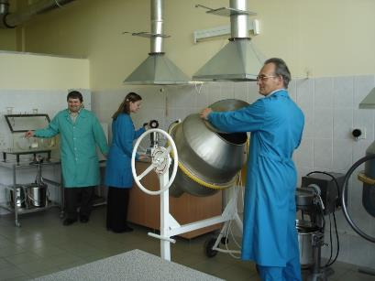
Научно-производственный центр пищевых технологий работает по принципу полного инновационного цикла, включающего разработку, исследование и производство добавок
Анализ проб-
лемы и поста-
новка задачи
Разработка новой продукции
Исследования
Работа с заказ-чиками по прин-ципу «обратной связи»
Разработка и утверждение полного
пакета ТНПА
Разработка и утверждение полного
пакета ТНПА
Разработка и утверждение полного
пакета ТНПА
Разработка и утверждение полного
пакета ТНПА
Разработка и утверждение полного
пакета ТНПА
Разработка и утверждение полного
пакета ТНПА
Организация производства
Проведение Государственной гигиенической регистрации

Slide 59
Основное направление деятельности ЦПТ – разработка и реализация пищевых добавок, предназначенных для улучшения качества готовых хлебобулочных изделий и обогащения готовых продуктов питания необходимыми макро- и микронутриентами
Специализирован-
ные смеси для
питания людей
пожилого возраста
Технологические
добавки
Обогатительные
фитодобавки
Обогатительные
фитодобавки
Витаминно-
минеральные
премиксы
Приправы сухие
«АППЕТИТНЫЕ»
Добавки антиоксидантно-
го профиля
Смеси для людей
с нарушением бел-
кового и углевод-
ного обменов
Специализирован-
ные смеси для пи-
тания школьников

Slide 60
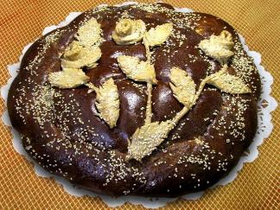
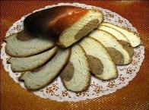
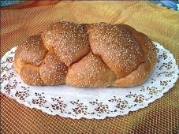
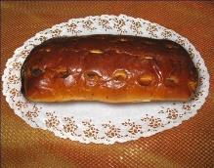
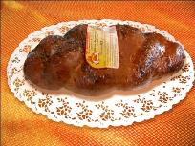
Технологические добавки, корректирующие свойства муки с пониженными хлебопекарными свойствами
серия
«Парацельс»
серия
«Славянка»
серия
«Плисса»
серия
«Фригори»
РУПП «Витебскхлебпром»
РУПП «Витебскхлебпром»
Щучинский РАЙПО
КУП «Минскхлебпром»
РУПП «Могилевхлебпром»

Slide 61
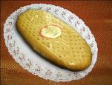
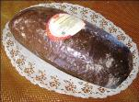
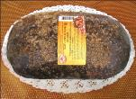
Обогатительные добавки - концентраты пищевых волокон
«Садко», «Солнечный доктор», «Нектар», «Здравушка», «Мальва», «Янтарь», «Бриз»
РУП
«Борисовхлебпром»
РУПП
«Витебскхлебпром»
КУП
«Минскхлебпром»
Поликомпонентные гомогенные порошкообразные смеси на основе высушенного и измельченного фитосырья

Slide 62
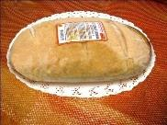
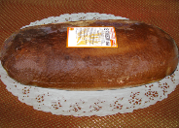
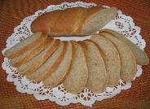
Витаминно-минеральные премиксы
«Арбарвит – 1»
«Арбарвит – 2»
обогащает хлебобулочные
изделия фолиевой кисло-
той, железом, витаминами
группы В
обогащает хлебобулочные
изделия фолиевой кисло-
той, витаминами группы В
г. Барановичи
г. Кобрин
г. Кобрин
г. Вилейка
г. Солигорск

Slide 63
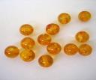
СМЕСИ КОМПЛЕКСНЫЕ ОБОГАТИТЕЛЬНЫЕ ДЛЯ АКТИВНОГО ДОЛГОЛЕТИЯ
для использования при производстве хлебобулочных изделий, сладостей мучных (на основании песочного полуфабриката), кексов на химических разрыхлителях, с целью обогащения их биологически активными веществами, в том числе витаминами и аминокислотами,
для расширения ассортимента изделий диетического, в том числе и геродиетического, профиля
Цветочная пыльца
«Даўгалецце - 7»
(обогащает готовое
изделие пищевыми
Волокнами)
Морковь сушеная
«Даўгалецце» - 10»
обогащает готовое
изделие аминокис-
лотами (лизин, таурин)
«Даўгалецце - 16»
(обогащает готовое изде-
лие витаминами груп-
пы В, в т. ч. фолие-
вой кислотой)
Витаминно-мине-
ральный премикс
«Арбарвит – 2»
Аскорбиновая кислота
Янтарная кислота
Томатный порошок
Смеси представляют собой сухие порошкообразные
смеси зерновых продуктов, овощей, фруктов, амино-
кислот с добавлением премикса витаминно-минераль-
ного «Арбарвит – 2», витаминов в чистом виде и
других компонентов.
Яблочный порошок
Порошок из свеклы

Slide 64
СПЕЦИАЛИЗИРОВАННЫЕ СМЕСИ ДЛЯ ПИТАНИЯ ЛЮДЕЙ ПОЖИЛОГО ВОЗРАСТА
Представляют собой порошкообразные сыпучие смеси из различных видов крупы, фруктового, овощного, пряно-ароматического сырья, селенметионина, витамина В2.
Предназначены для использования при изготовлении хлебобулочных изделий повышенной пищевой и биологической ценности (обогащение селеном, вита-мином В2, флавоноидами) для питания людей по-жилого возраста и профилактического питания людей с сердечно-сосудистыми заболеваниями.

Slide 65
Добавки для школьного питания серии «Пеликан»
Витаминные комплексы для школь-
ного питания серии «Пеликан» раз-
работаны с учетом физических пот-
ребностей подростков и предназна-
чены для промышленного приме-
нения при изготовлении специали-
зированных пищевых продуктов.
Их функциональное назначение-
общеукрепляющее действие
Применение витаминных комплек-
сов для школьного питания серии «Пеликан» позволяет обогатить пищевые продукты витаминами группы В, железом и селеном.

Slide 66
Республиканская программа «Детское питание»
Задание
«Разработать технологию производства макаронных изделий диетических и обогащенных для детей дошкольного и школьного возраста»
Смесь низкобелковая «Добровита» для производства диетических макаронных изделий для больных фенилкетонурией.
Смесь безглютеновая «Целивита» предназначена для производства диетических макаронных изделий для больных целиакией.
Обогатительные добавки «Флагман»-1, «Флагман»-2 для производства
обогащенных макаронных изделий профилактического профиля с
повышенным содержанием витаминов группы В, железа и пищевых волокон.

Slide 67
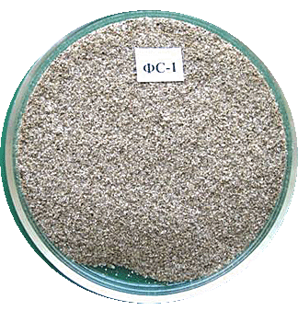
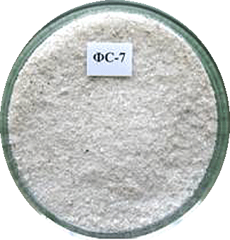
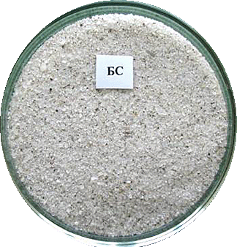
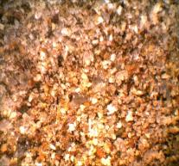
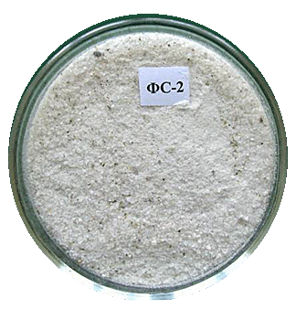
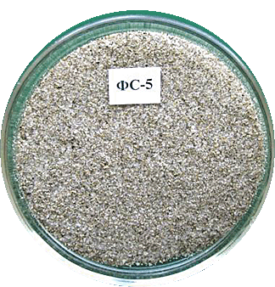
Государственная Программа
«Освоение в производстве новых и высоких технологий»
Кооперационный проект «Разработка и освоение технологии производства фитосолей для коррекции повышенного порога вкусовой чувствительности к поваренной соли в целях предупреждения развития артериальной гипертензии»
«Универсум-1»
Разработаны
«Универсум-7»
5 составов фитосолей
Базовый состав
фитосоли
«Универсум-2»
«Универсум-5»
Базовый состав фитосоли

Slide 68
Продукция Научно-производственного центра пищевых технологий
нашла признание на международных выставках

Slide 69
УП «Унитехпром БГУ является единственным государственным предприятием в Республике Беларусь, выпускающим вышеуказанную продукцию, качество которой не уступает зарубежным аналогам, а цена – на 15-30% ниже импортной, а имеющиеся производственные мощности предприятия в полном объеме могут обеспечить потребности хлебопекарной отрасли Республики Беларусь, что позволит отказаться от экспорта указанной продукции.

Slide 70
ЛАБОРАТОРИЯ РАЗРАБОТКИ ОБОРУДОВАНИЯ ДЛЯ СПИРОМЕТРИИ
Спирометр МАС-1
Назначение
Спирометр «МАС-1» - прибор для оценки состояния дыхательной системы человека
Особенности
По точности измерений, функциональным возможностям, современному дизайну «МАС-1» не уступает лучшим мировым аналогам. Он измеряет и вычисляет свыше 40 параметров внешнего дыхания, сравнивает их с нормативами, выдает медицинское заключение, в том числе по тестам с фармакологической пробой.

Slide 71
ЛАБОРАТОРИЯ РАЗРАБОТКИ ОБОРУДОВАНИЯ ДЛЯ СПИРОМЕТРИИ
Область применения
•отделения функциональной диагностики стационарных и амбулаторных медучреждений
•авиационно-космическая медицина
•спортивная медицина
•военная и др.
Применяется в клиниках, санаторно-курортных учреждениях, реабилитационных и диагностических центрах в практике пульмонологии, аллергологии, профпатологии, функциональной диагностики, спортивной медицины, а так же для проведения профосмотров в медсанчастях промышленных предприятий.
Использование спирометров с экспертной оценкой качества тестов в практике профосмотров позволяет формировать группы риска по хронической обструктивной болезни легких.
Произведено в 2014 г. 35 приборов, из них 16 на экспорт.

Slide 72
Спирометры и экспетртно-диагностические системы мониторинга дыхания

Slide 73
Получены регистрационные документы в России.

Slide 74
Получен сертификат чешского института тестирования и сертификации на систему менеджмента качества в соответствии с требованиями стандарта EN ISO 13485:2012 «Изделия медицинские».

Slide 75
Служба информационно-измерительных систем
Оптический измеритель температуры ИТ-3СМ
предназначен для наладки и последующего контроля сложных высокотемпературных теплотехнических процессов (диапазоном измеряемых температур от 800 до 1700 °С)
Подключается через USB интерфейс к ноутбуку или нетбуку. В стационарном варианте может подключаться к компьютеру в промышленном исполнении. Стандартные длины USB кабеля от 1.5 до 2.8 м

Slide 76
Многофункциональный измерительный комплекс "Alma Meter"
Многофункциональный измерительный комплекс "Alma Meter" Предназначен для исследования и генерации аналоговых и цифровых электрических сигналов, преобразования сигналов от датчиков физических величин. Многофункциональный измерительный комплекс "Alma Meter" зарегистрирован в Государственном реестре средств измерений Республики Беларусь (сертификат № 9071). Комплекс включает в себя базовый блок, содержащий встроенный источник питания, модуль интерфейса, модуль синхронизации, встроенный лабораторный источник постоянного тока (опционально), а также измерительные блоки различного назначения.
Комплект измерительных модулей
Наименование
Цифровой осциллограф B-320
Генератор сигналов произвольной формы B- 330
Анализатор / генератор цифровых сигналов B- 340
Аналого-цифровой преобразователь В-380
Аналого-цифровой преобразователь В-360- S для сигналов от полномостовых и полумостовых схем включения датчиков
Аналого-цифровой преобразователь В-360- 1 для сигналов от датчиков ICP-типа
Аналого-цифровой преобразователь В-390 для сигналов от термопар J-, К-типа и датчиков температуры типа PT100
Интеллектуально наполненное и эргономически проработанное программное обеспечение реализовано для операционных систем Windows XP/Seven.

Slide 77
Цифровые осциллографы семейства BORDO
Цифровые осциллографы семейства BORDO (В-424, В-423, В-422, В-411) предназначены для исследования однократных и периодических электрических сигналов, обеспечивают автоматические, маркерные измерения и математическую обработку сигналов.
Выполнены в пластмассовом корпусе со встроенным либо внешним блоком питания и имеют интерфейс USB 2.0..
Модель В-424 имеет дополнительный интерфейс Ethernet, модель В-422 - гальваническую развязку интерфейса и дополнительный выход ЦАП.
Основные характеристики осциллографов:
число измерительных каналов – 2 (1 для модели В-411);
полоса пропускания – 150…200 МГц;
частота дискретизации – 100…400 Мвыб/с;
эквивалентная частота выборок – 10…20 Гвыб/с;
коэфф. отклонения – 2 мВ/дел...5 В/дел;
вертикальное разрешение – 8…10 бит;
встроенная память – 32 Квыб/кан…16 Мвыб/кан;
автокалибровка, автопоиск сигнала;
функции спектроанализатора, частотомера.

Slide 78
Многофункциональный измерительный комплекс УНИПРО
Многофункциональный измерительный комплекс УНИПРО обеспечивает измерение и синтез аналоговых и цифровых сигналов в широких амплитудных, временных и частотных диапазонах. Комплекс образует универсальную метрологическую станцию для решения широкого спектра измерительных задач
Многофункциональный измерительный комплекс УНИПРО зарегистрирован в Государственных реестрах средств измерений Республики Беларусь.
Комплекс УНИПРО представляет собой выносной блок со встроенным
источником питания и модулем интерфейса с компьютером, обеспечивающим работу в режиме дистанционного управления как от настольного, так и от портативного компьютера. Комплекс УНИПРО имеет модульную конструкцию, позволяющую интегрировать до трех различных / однотипных измерительных модулей.
Базовый комплект
Цифровой осциллограф B-121
Генератор сигналов произвольной формы B-131
Анализатор / генератор цифровых сигналов B-141
Интеллектуально наполненное и эргономически проработанное программное обеспечение реализовано для операционных систем Windows 95/98/2K/XP/NT.

Slide 79
Устройства дистанционного мониторинга мобильных объектов
АГЕНТ В-602
АГЕНТ В-603
применяются в составе систем спутникового мониторинга транспорта в качестве терминального устройства, перемещаемого вместе с контролируемым объектом.
В качестве контролируемого объекта могут быть легковая машина, маршрутное такси, пассажирский и грузовой транспорт, сельскохозяйственная техника, человек, домашнее животное и др.
«АГЕНТ В-602» , «АГЕНТ В-603» обеспечивают:
- автоматическое определение и регистрацию текущего местоположения, скорости, направления и режимов перемещений контролируемых объектов с использованием сигналов спутниковой радионавигационной системы GPS (+ГЛОНАСС по требованию заказчика);
- сбор и регистрацию информации о параметрах транспортного средства с помощью встроенных и внешних датчиков (расход и уровень топлива в баке, подсчет моточасов, состояние бортового напряжения и др.);
- оперативную передачу навигационных и измерительных данных на сервер диспетчера с использованием сети сотовой связи стандарта GSM; длительное хранение во встроенной энергонезависимой памяти зарегистрированных данных и их гарантированную передачу в зоне устойчивой связи с оператором сотовой связи;
- контроль несанкционированных действий со стороны водителей (умышленное маскирование, обрыв и замыкание антенн; отключение бортового питания, перемещение с неработающим двигателем или отключенной клеммой «масса» и др.).

Slide 81
Сертификация
Предприятием получен европейский сертификат системы менеджмента качества ISO 13485 на разработку, производство, продажу и сервисный ремонт автоматизированных многофункциональных спирометров МАС.

Slide 82
Декларация о соответствии товаров требованиям
Технического регламента Таможенного союза «О безопасности пищевой продукции» (ТР ТС 021/2011)
Технического регламента Таможенного союза «Пищевая продукция в части ее маркировки» (ТР ТС 022/2011)

Slide 83
ДИПЛОМЫ по результатам конкурса «Техносфера-2014»: 1) УП «Унитехпром БГУ» - лучшее инновационное предприятие РБ 2) Лучшая инновационная разработка 3) Открытие года

Slide 84
УП «Унитехпром БГУ» - лучшее инновационное предприятие РБ по результатам конкурса «Техносфера-2014»

Slide 87
Благодарю за внимание

